Slide 1


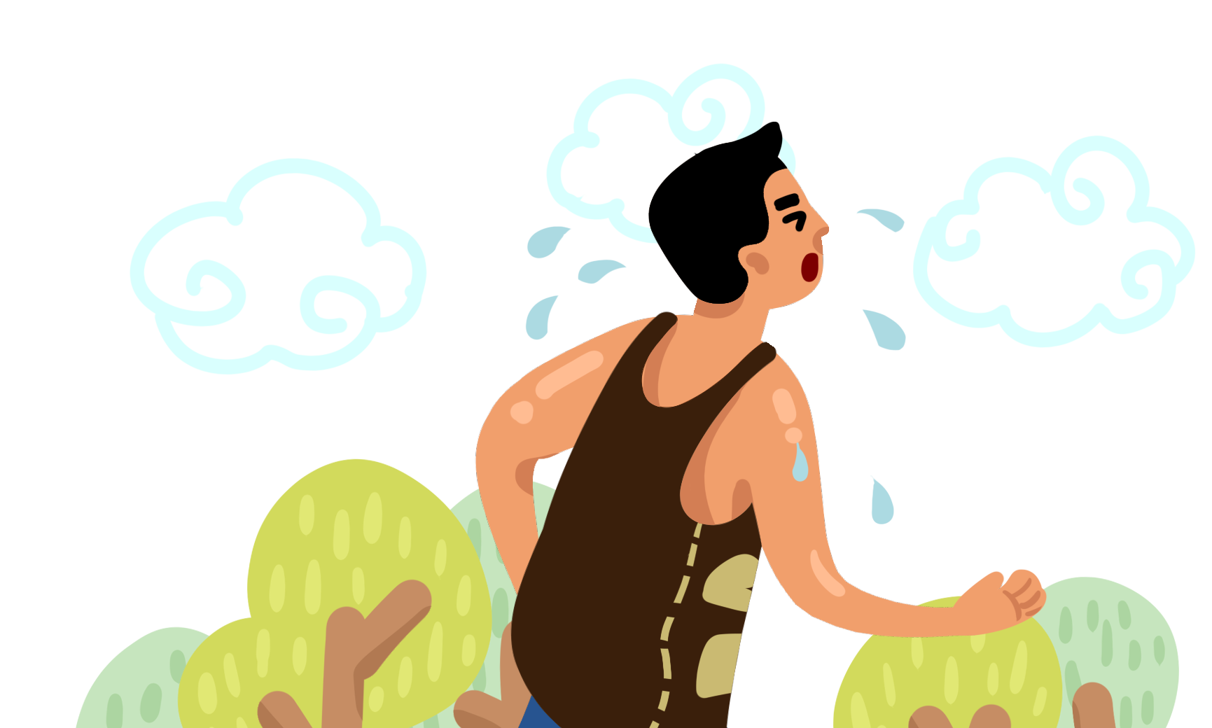
Bài 2:
RA SỨC CUỐI CÙNG VÀ GIỮ THĂNG BẰNG
Giáo viên: Phạm Thị Kiều Uyên

Slide 2
MỤC TIÊU BÀI HỌC
  1. Kiến thức:
  - Thực hiện các bài tập bổ trợ như tung bắt bóng hai tay, một tay, phối hợp tung bắt bóng, thăng bằng, và tham gia trò chơi "Lò cò tiếp sức".
  2. Năng lực:
  2.1. Năng lực đặc thù:
  - Rèn luyện sức khỏe, phát triển thể lực qua các bài tập và trò chơi.
  - Thực hiện các bài tập vận động cơ bản.
  2.2. Năng lực chung:
  - Sử dụng tài liệu học tập, giao tiếp và hợp tác với bạn bè, giải quyết vấn đề trong học tập và trò chơi.
  3. Phẩm chất:
  - Trung thực: Tham gia đầy đủ và hoàn thành nhiệm vụ.
  - Chăm chỉ: Hoàn thành bài tập và tích cực tham gia trò chơi.
  - Nhân ái: Tôn trọng và giúp đỡ bạn trong quá trình luyện tập.
  - Trách nhiệm: Chịu trách nhiệm với bản thân và bài tập.
  - Yêu đất nước: Tự hào và bảo vệ truyền thống và đất nước.

Slide 3

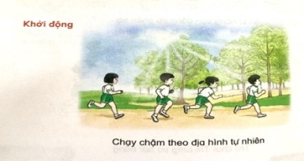
:
I. MỞ BÀI
  KHỞI ĐỘNG CHUNG:
  + Chạy trên địa hình tự nhiên.
  + Xoay các khớp.
  + Ép dọc ép ngang.
  2. KHỞI ĐỘNG CHUYÊN MÔN:
  + Chạy tại chổ.
  + Cúi gập đánh tay tại chổ.
  + Vặn mình
  3. KIỂM TRA BÀI CŨ:
  + Thực hiện hai tay phối hợp tung và bắt bóng

Slide 4
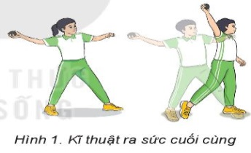
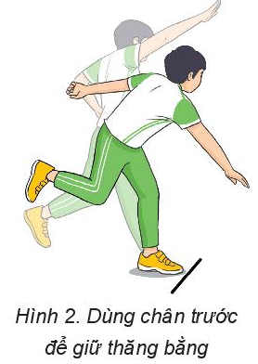
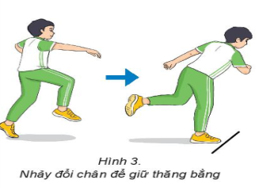
II. HÌNH THÀNH KIẾN THỨC
GIAI ĐOẠN KỸ THUẬT RA SỨC CUỐI CÙNG VÀ GIỮ THĂNG BẰNG

Slide 5
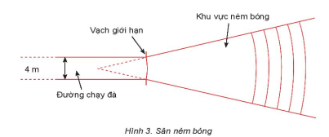
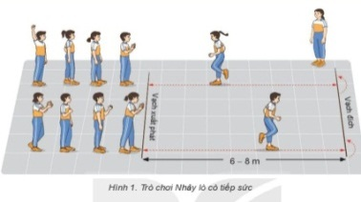
III. LUYỆN TẬP
1. Luyện tập: - Tung và bắt bóng hai tay. - Tung và bắt bóng một tay. - Hai tay phối hợp tung và bắt bóng. - Giai đoạn kĩ thuật ra sức cuối cùng và giữa thăng bằng.
2. Trò chơi: - Lò cò tiếp sức.

Slide 6


IV. VẬN DỤNG – HỒI TỈNH
  VẬN DỤNG:
  + Thực hiện giai đoạn kĩ thuật ra sức cuối cùng và giữ thăng bằng.
  2. HỒI TỈNH:
  + Thả lỏng cơ toàn thân.
  3. NHẬN XÉT VÀ HƯỚNG DẪN TỰ LUYỆN TẬP Ở NHÀ:
  + Ưu điểm; Hạn chế cần khắc phục.
  + Hướng dẫn tập luyện ở nhà.
  4. XUỐNG LỚP:

